Slide 1


VẺ
ĐẸP
QUANH
EM

Slide 2

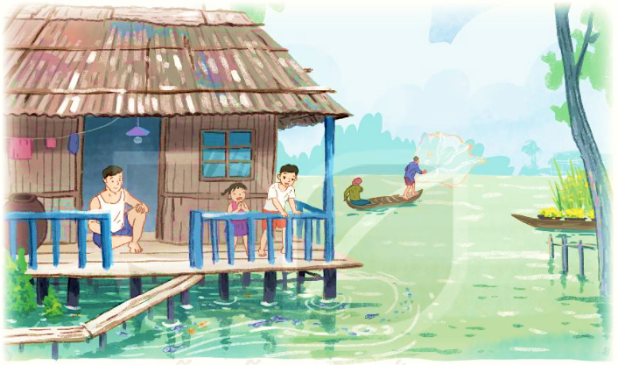
MÙA NƯỚC NỔI
BÀI 2
BÀI 2

Slide 3








YÊU CẦU CẦN ĐẠT
Biết tên mùa và đặc điểm của các mùa ở miền Bắc và miền Nam
Sử dụng dấu chấm và dấu chấm hỏi
3
Vận dụng nói và đặt câu với các từ tìm được

Slide 4


MÙA NƯỚC NỔI
BÀI 2
BÀI 2
TIẾT 4
LUYỆN TỪ VÀ CÂU

Slide 5
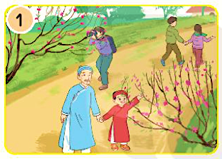
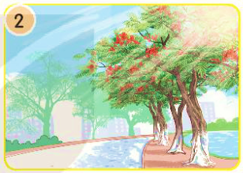

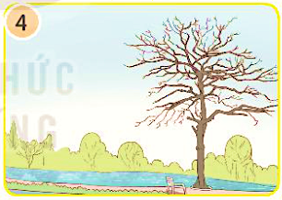
1. Nói tên mùa và đặc điểm của các mùa ở miền Bắc.
Hoa đào nở rộ
Phượng vĩ đỏ thắm
Mùa xuân
Chồi non xanh biếc
Mùa hè
Nóng bức, oi ả
Ấm áp, nhẹ nhàng
Cây lá tươi xanh
Mùa thu
Mùa cây thay lá
Mùa đông
Cành lá khẳng khiu
Tiết trời se lạnh
Rét buốt, hanh khô

Slide 6


Slide 7
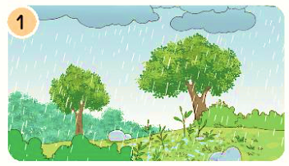
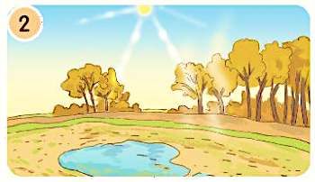
2. Nói tên mùa và đặc điểm của các mùa ở miền Nam.
Mùa mưa
Mưa nhiều, mát mẻ
Vừa mưa đã nắng
Mùa khô
Nắng nhiều
Ngày trời nóng
rất ít mưa

Slide 8
3. Chọn dấu chấm hoặc dấu chấm hỏi thay cho ô vuông.
- Ở miền Bắc, mùa nào trời lạnh
- Ở miền Bắc, mùa đông trời lạnh
- Ở miền Nam, nắng nhiều vào mùa nào
- Ở miền Nam, nắng nhiều vào mùa khô
- Sau cơn mưa, cây cối như thế nào
- Sau cơn mưa, cây cối tốt tươi
?
.
?
.
?
.

Slide 9

HOẠT ĐỘNG KẾT NỐI

